Slide 1

Computer Vision
08.04.2018
Buổi 2:
Cấu trúc chương trình trong python, câu điều kiện, vòng lặp for, hàm con.
Phạm Hữu Biên

Slide 2
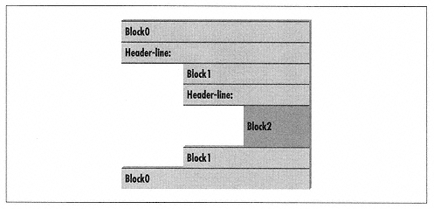
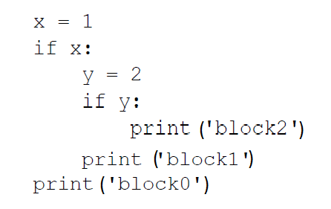
1.1 Cấu trúc chương trình trong python

Slide 3
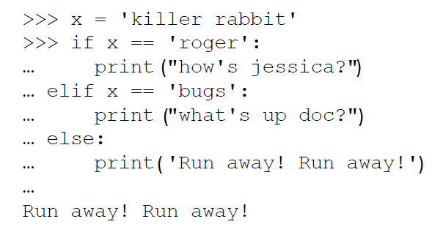
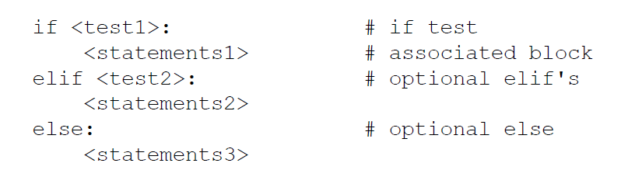
1.2 Câu điều kiện

Slide 4
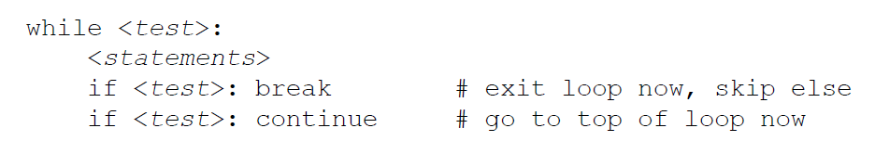
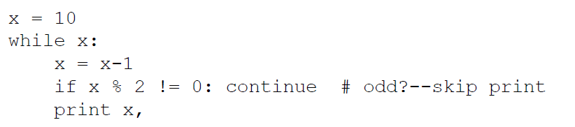
1.3 Vòng lặp while

Slide 5
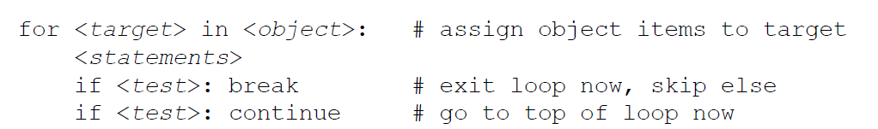
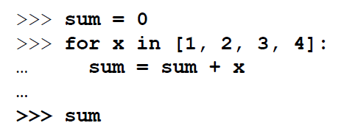
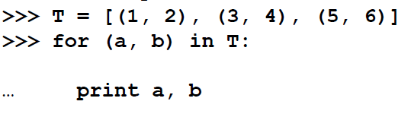
1.4 Vòng lặp for

Slide 6

1.5 Range

Slide 7
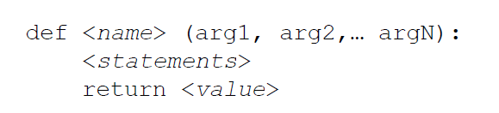
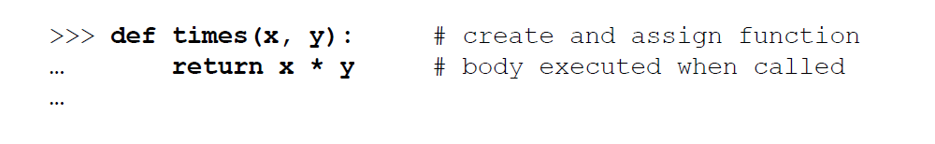
1.6 Hàm con

Slide 8
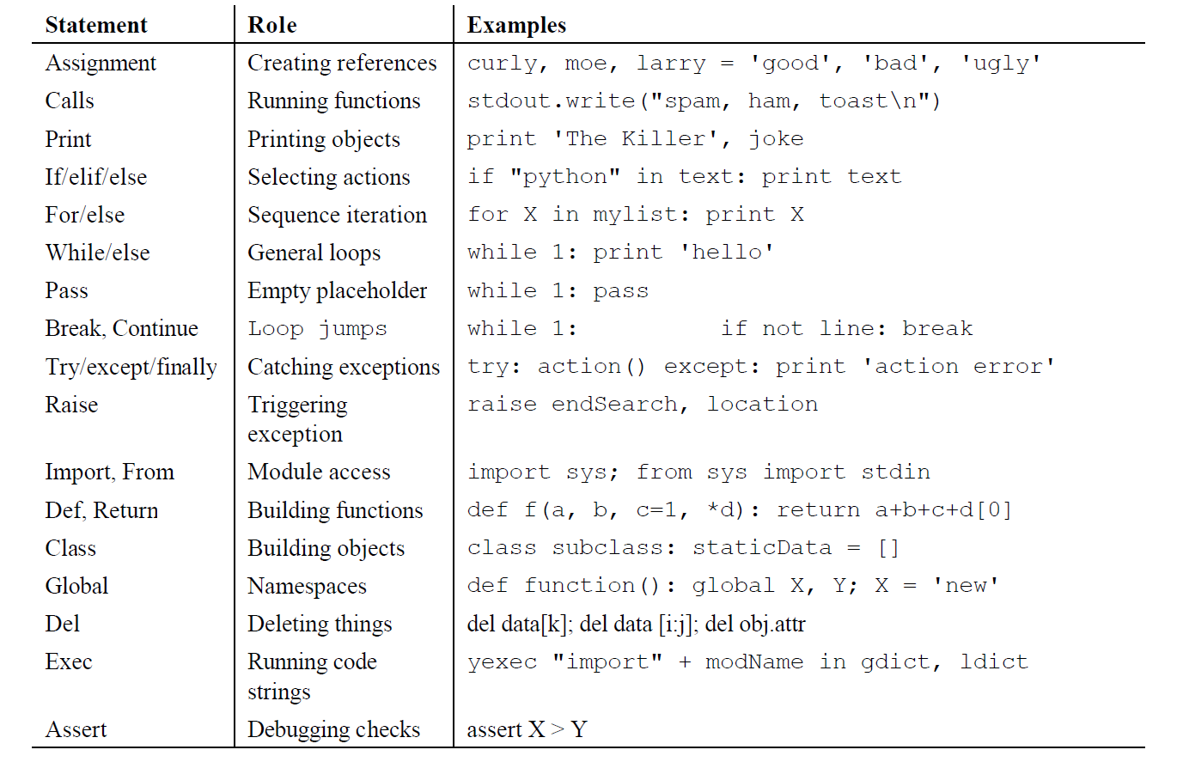
1.7 Tổng kết các câu lệnh trong python

Slide 9
Thank you

